Slide 1

大作业：手机界面模拟器
何宸锐 王子宁

Slide 2
目录
题目要求
总体要求
基本要求
加分项
提示
参考资料

Slide 3
题目要求
总体要求
可用资源：使用FLTK库和教材作者封装的部分接口库
系统环境：任意系统、任意IDE
功能需求：手机模拟器，界面风格统一、仿照任意一款手机系统
评分依据：界面风格的相似度、功能。为了方便同学们发挥自己的创造力，本作业仅根据结果的功能和界面风格评分，对实现方式不做要求和限制。

Slide 4
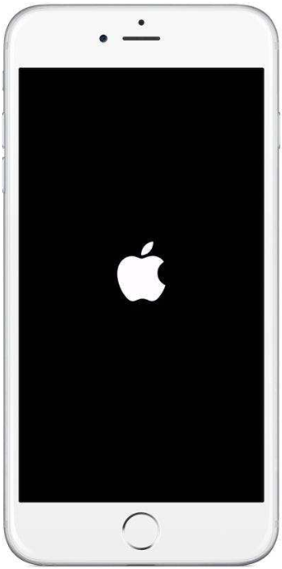
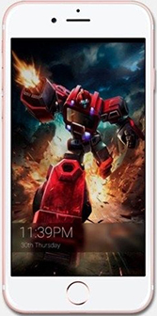
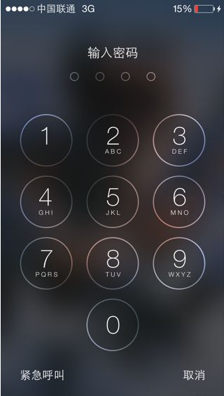
题目要求
基础要求（10分）
1. 开机界面
界面上应该有手机边框、手机屏幕、和必要的按键（home键、开关机键、音量键）
开机后显示开机动画，比如呼吸灯效果或者某种进度条样式的动态logo。
动画显示完毕进入锁屏界面
2. 锁屏界面
可以在休眠是，被开关机键触发进入
通过点击或者拖拽动作进入PIN码输入界面
PIN码输入界面中，密码错误给出提示并且要求用户重新输入
密码正确进入主界面

Slide 5
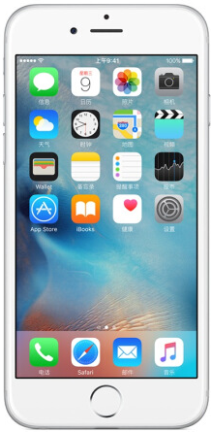
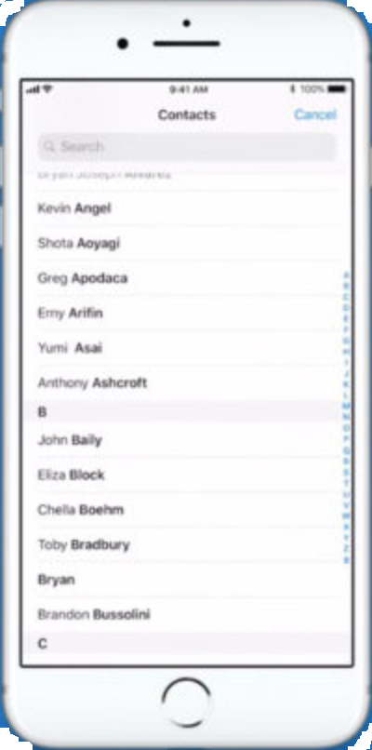
题目要求
基础要求（10分）
3. 主界面
应具有各种APP的logo，其中通讯录logo可被点击。
点击后进入通讯录界面
4. 通讯录界面
列表条目按照字母升序排列。
点击其中一个条目后，切换到该条目的详细信息页面
可翻页
过滤器中输入关键词，可以过滤出符合条件的列表项

Slide 6
加分项（0-5分）
1. 按键效果
按键的大小或者颜色等状态。
时机：要求点击按键时、退出APP时。
2. 按键与开机音效
开关机的开机音乐、屏幕熄灭或屏幕点亮时的音效、点击操作的音效、锁屏界面通过的音效。
添加音量键增加/减小按钮调节音效。

Slide 7
加分项（0-5分）
4. 通讯录界面的滑动效果
使用鼠标拖拽动作、鼠标滚轮键或者键盘输入，实现连贯的滑动效果。
如果能实现带加速度效果的滑动，额外再加分。
4. 实现手势
例如：从底部向上滑动即可返回到主屏幕
其他手势可以参考苹果支持：https://support.apple.com/zh-cn/HT208204

Slide 8
加分项（0-5分）
5. 界面切换时的渐变效果
比如点击通讯录按钮之后，通讯录界面会从按钮开始逐渐放大，直到占满整个屏幕，然后完成主界面到具体APP界面的切换。
6. 状态栏的时间的实时更新
时间字体的风格要统一
界面切换时状态栏的背景色和前景色会发生变化

Slide 9
Tips
1. 使界面逼真的方法
2. 在界面上填充自定义内容的方法
3. GUI程序中的事件处理
4. FLTK的使用方法
5. 为程序添加音效的方法（windows多媒体接口）
Notes:
使界面逼真的方法
因为手机系统的界面很复杂，从轮子造起非常复杂，我们只需要形似不需要神似，只需要有结果不需要实现方式完全一样。比较快捷的方法是，把需要仿制的界面整个截图接下来，使用程序粘贴到程序的整个窗体之中，就可以得到风格细节完全相同的界面。
在界面上填充自定义内容的方法
整页截图的方法保证了风格细节的完全一致，自定义部分的内容，比如我们需要修改的状态栏上的时间应该如何实现？一个快捷的方法是，在之前截到的整张图上擦掉状态栏上的时间，用状态栏的背景色填充。然后在程序中，在对应的位置绘制出所需的组件。这里的组建可能是一行或者几行文字，也可能是一个按钮或者一张图片，对应到本课程就是选取一个合适的FLTK类来绘制。
界面中的事件处理
比如界面中一个按钮点击后切换界面的操作如何完成？这个界面切换操作，是对用户操作的响应，而不是程序顺序执行的自然而然的运行结果。多数的FLTK类都有handle()函数，重写handle()函数，在函数体中执行触发后相应的操作。当发生按钮点击事件是，FLTK框架会负责调用重写的handle()函数。
FLTK的使用方法
和多数库的使用方法类似，从需求出发，先百度或者谷歌或者在FLTK论坛上找到需求对应的大致的解决方案，可能是几个类名或者几个函数。然后再在FLTK的官方文档中仔细阅读类或者函数的使用方法，都不明白的地方可以编写一个测试的小程序简单测试一下。
为程序添加音效的方法
设计GUI程序需要使用图形库，实现音效特性也需要一个音频库。本作业中要求比较简单，只需要播放提前准备好的音频文件，所以不需要对音频库有很深的了解，只需要理解播放操作如何做就可以。比较常用的音频库有：FFmpeg、OpenAL，官方网站和很多博客上有库的安装方法和使用方法，安装过程和FLTK大同小异。

Slide 10
参考资料
百度 & Google
FLTK 官方文档：https://www.fltk.org/doc-1.4/
C++语法：http://www.cplusplus.com/reference/

Slide 11
Q&A

